Slide 1
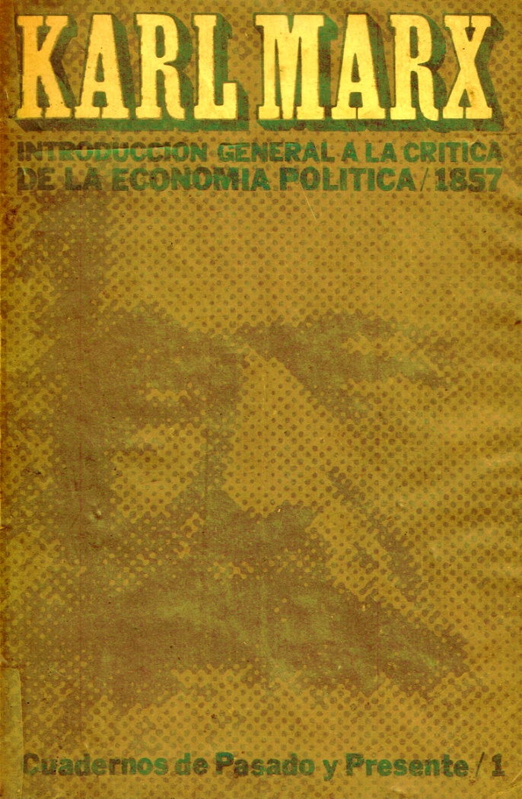
Producción- Circulación y Consumo
Karl Marx: Introducción General a la Crítica de la Economía Política 1857
Córdoba: Ediciones Cuadernos de Pasado y Presente, 1968

Slide 2
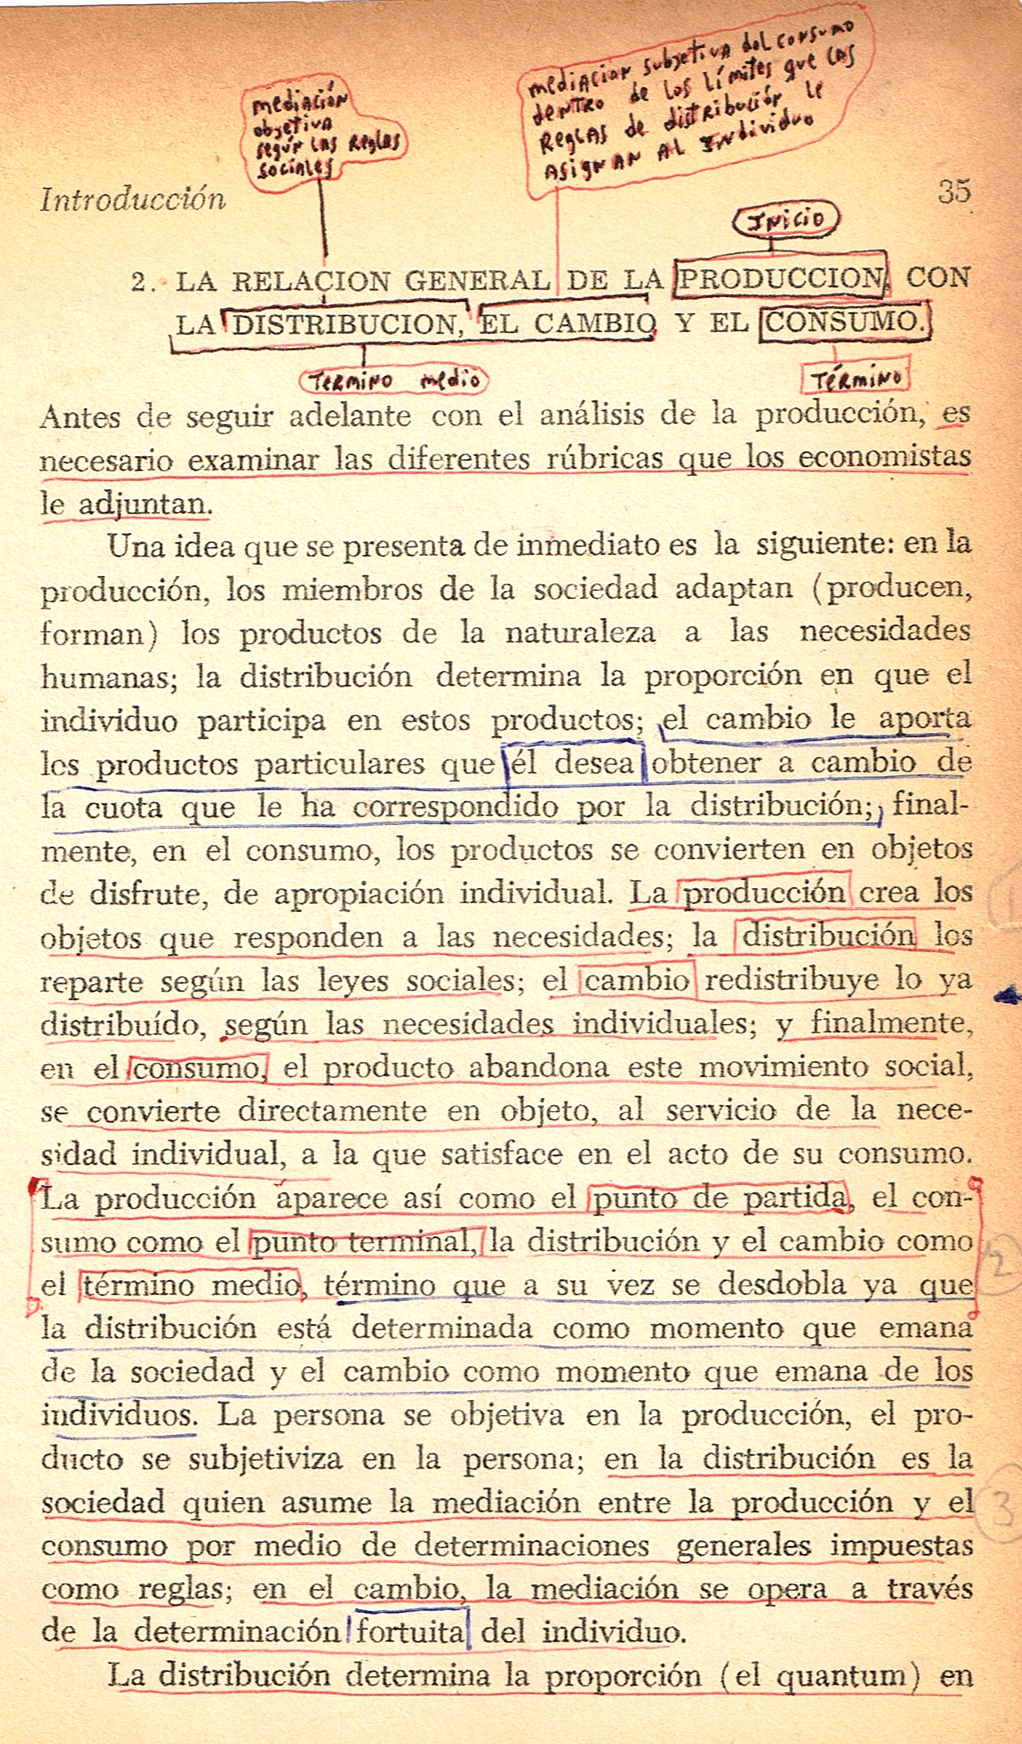
Producción – Circulación- Consumo

Slide 4
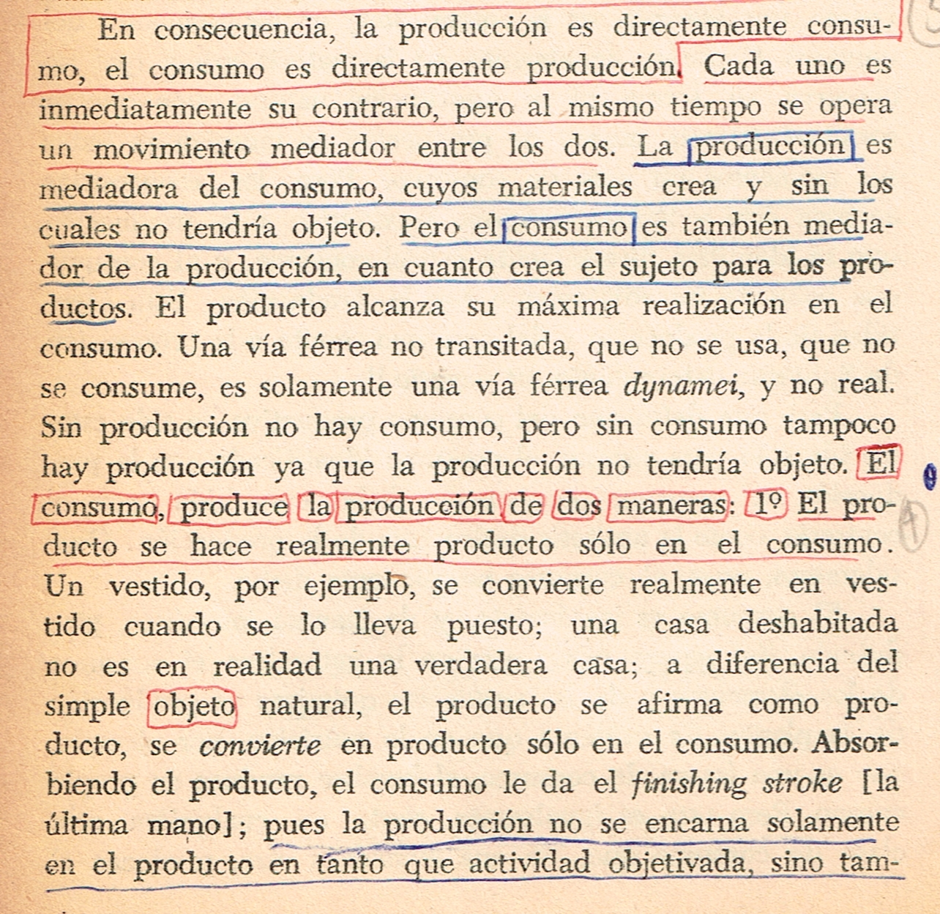

Slide 5
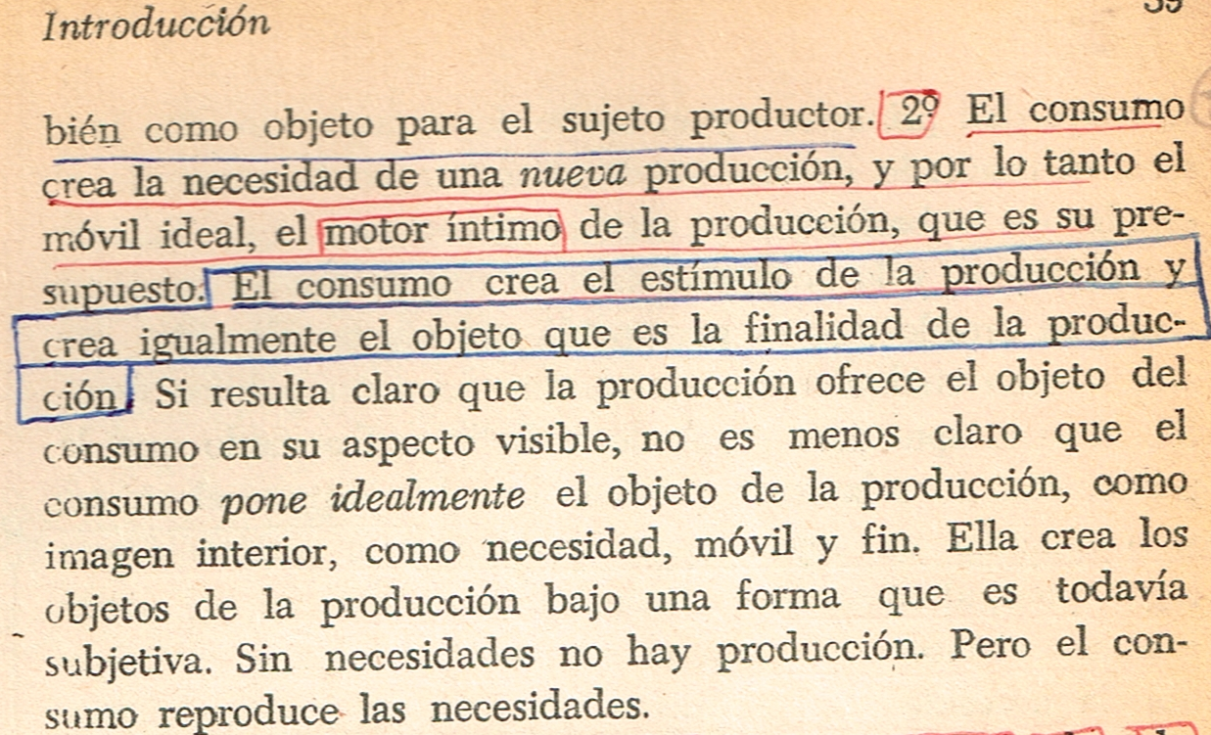

Slide 6
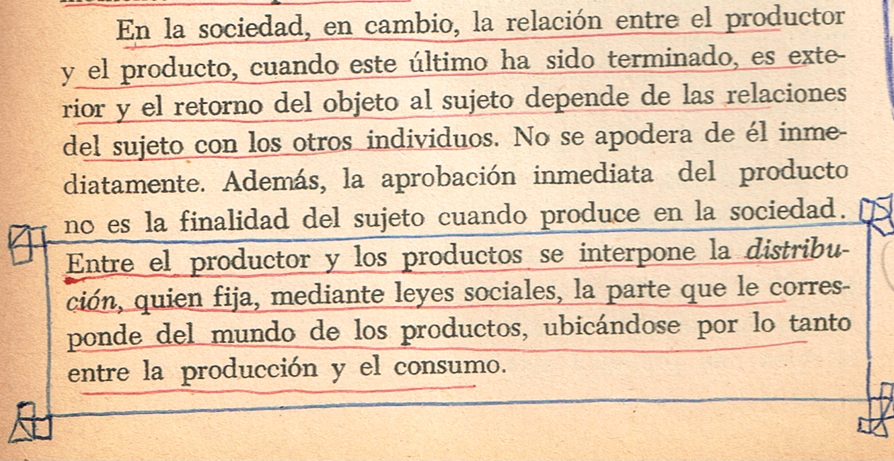

Slide 7
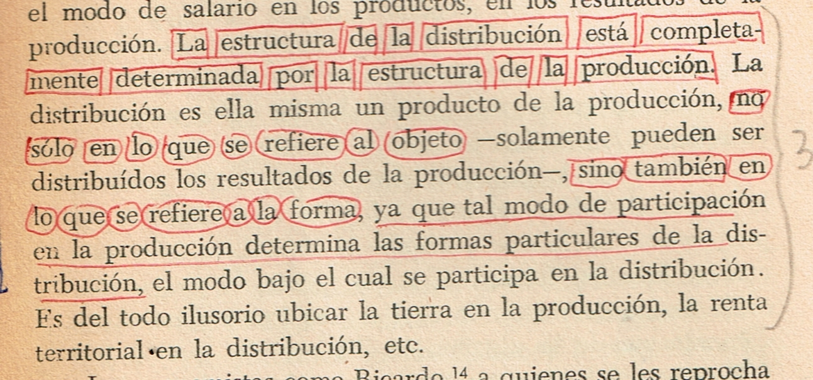
Circulación

Slide 8
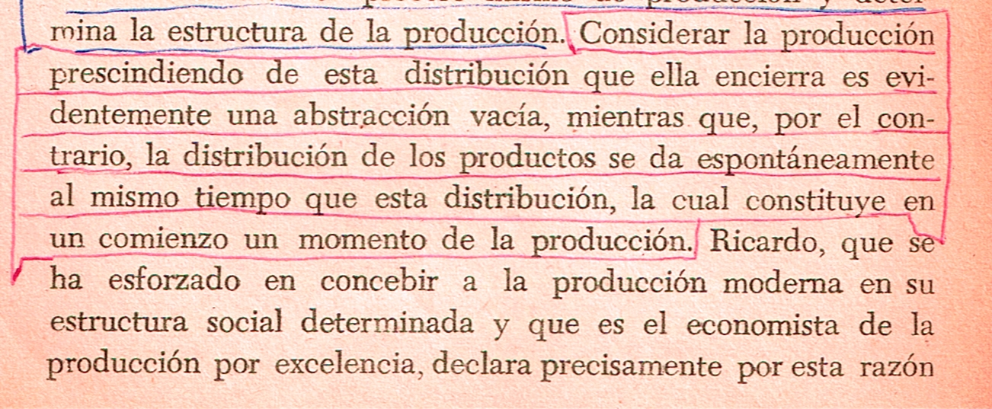

Slide 9
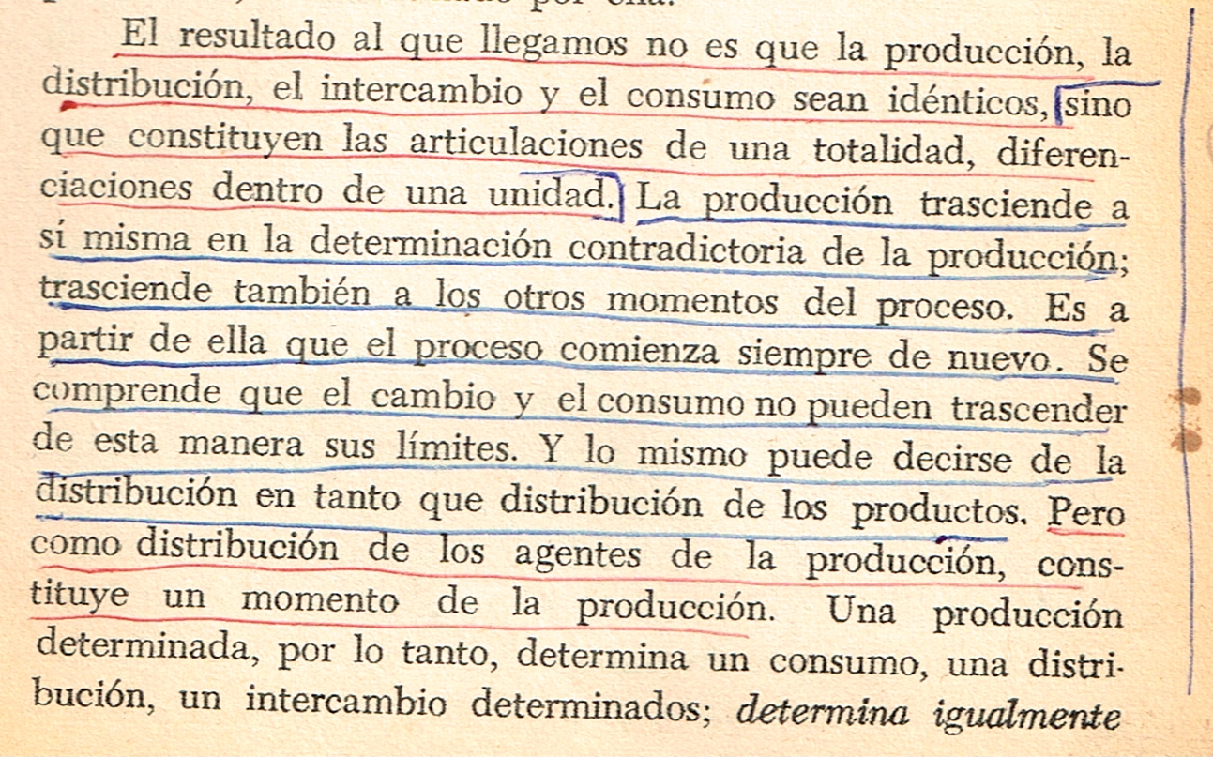
PRODUCCIÓN- CIRCULACIÓN- CONSUMO

Slide 10
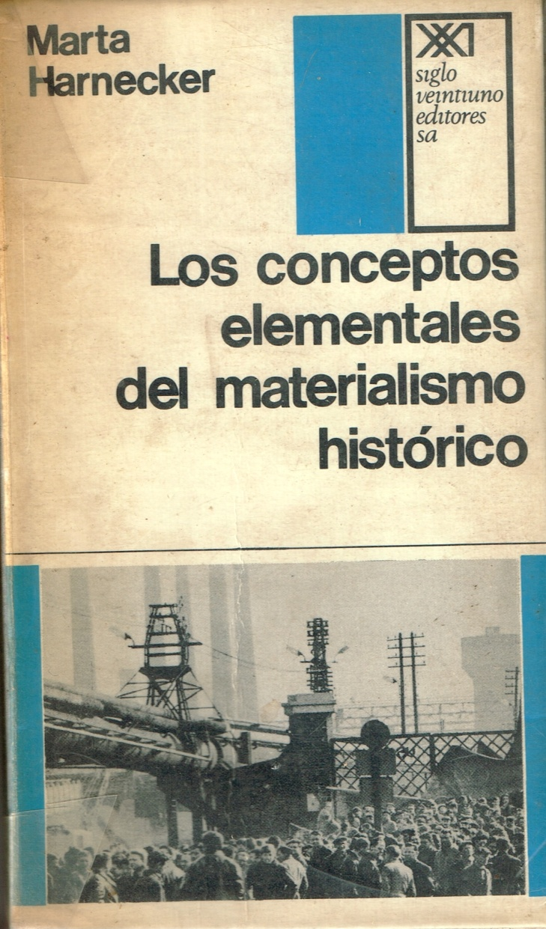
Conceptualización de Fuerzas Productivas
Relaciones Técnicas de Producción
Relaciones Sociales de Producción
Según el Estructuralismo Marxista.
México: Siglo XXI, 1970

Slide 11
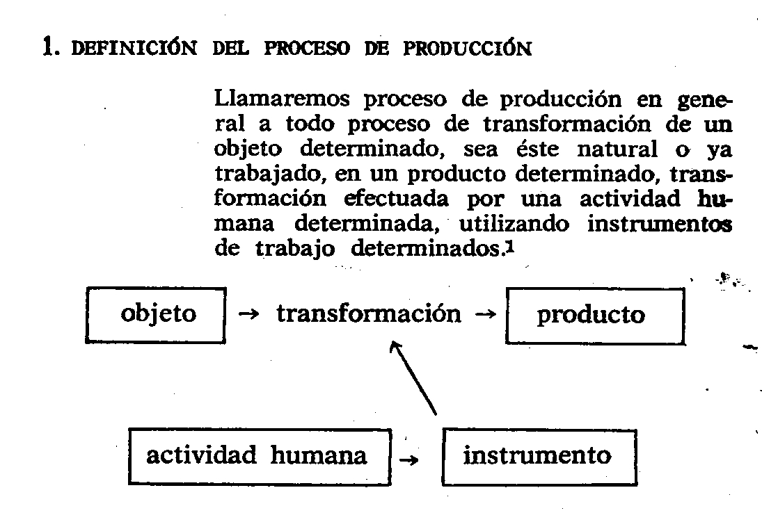

Slide 12
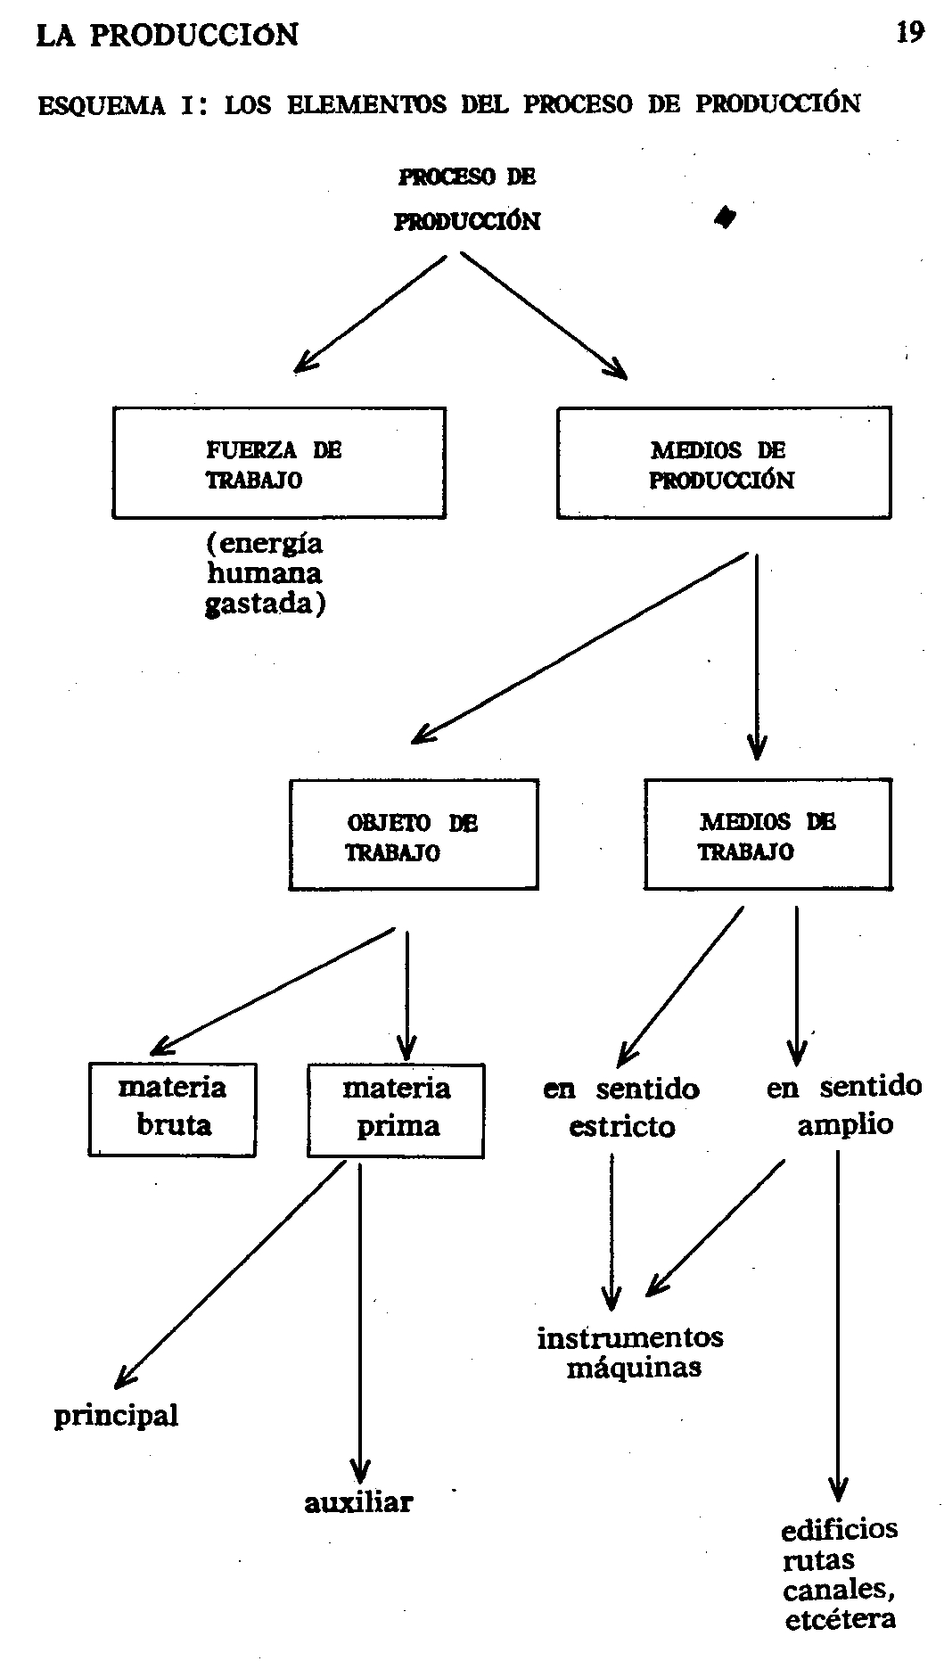

Slide 13
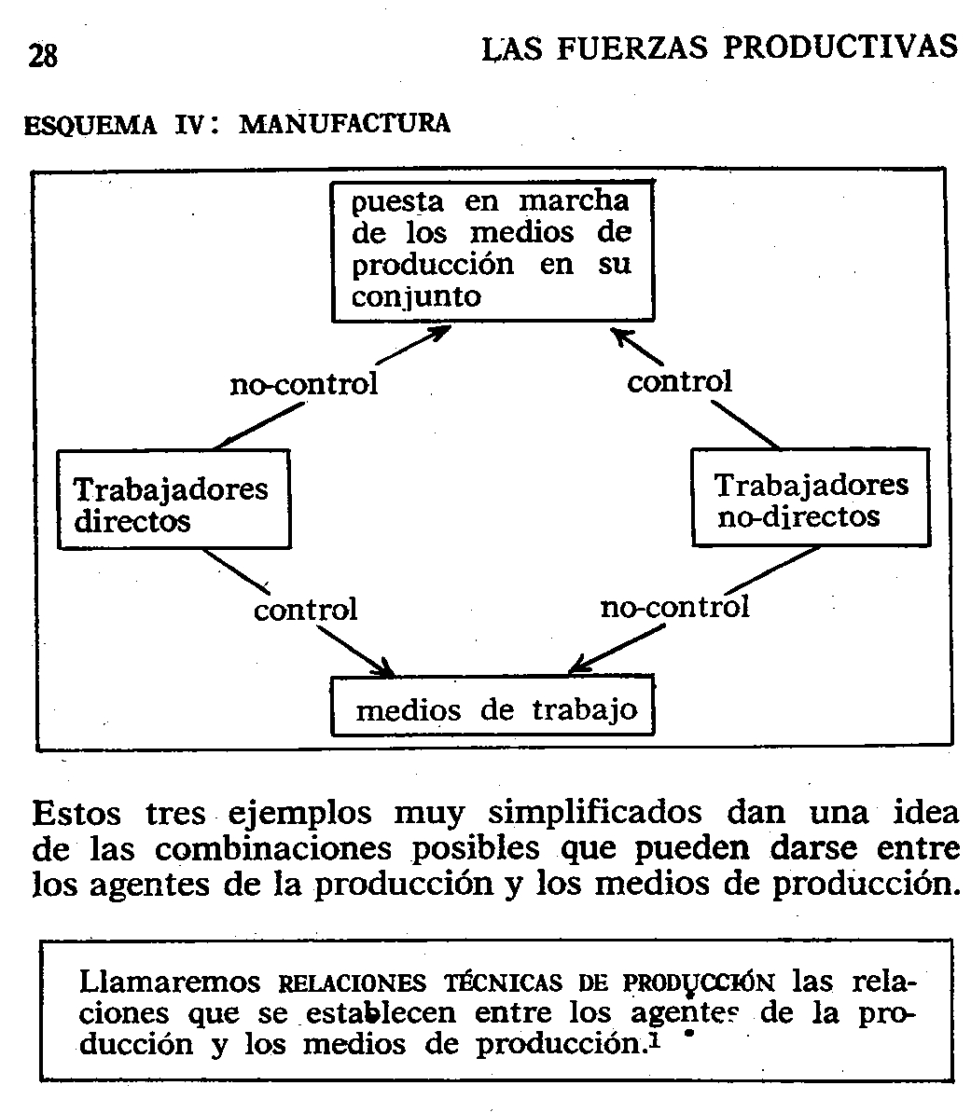

Slide 14
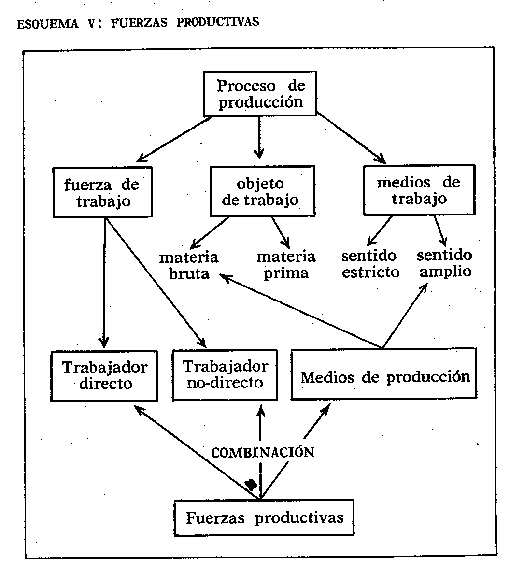

Slide 15
